Slide 1
聚类
IRLAB

Slide 2
大纲
聚类分析简介
层次聚类
  单连接和全连接聚类
  组平均聚类
  应用：改进语言模型
  自顶向下聚类
非层次聚类
  K-均值
  EM算法

Slide 3
什么是聚类分析?
聚类: 数据对象的集合
  在同一个类中，数据对象是相似的
  不同类之间的对象是不相似的
聚类分析
  一个数据集合分组成几个聚类
聚类是一种无监督分类:没有预定义的类
典型应用
  作为一个独立的工具 透视数据分布
  可以作为其他算法的预处理步骤

Slide 4
聚类算法类型
层次聚类与非层次聚类
  自底向上与自上向下（凝聚与分裂）
  K-均值
软聚类与硬聚类
  K-均值
  模糊聚类（EM算法）

Slide 5
层次聚类
自底向下的聚类
  每一项自成一类
  迭代，将最近的两类合为一类
自顶向下的聚类
  将所有项看作一类
  找出最不相似的项分裂出去成为两类

Slide 6
类的相似度度量
我们可以知道两个项之间的相似度，但是聚类要求知道类与类之间的相似度
三种方法：
  单连接方法
  全连接方法
  组平均方法

Slide 7
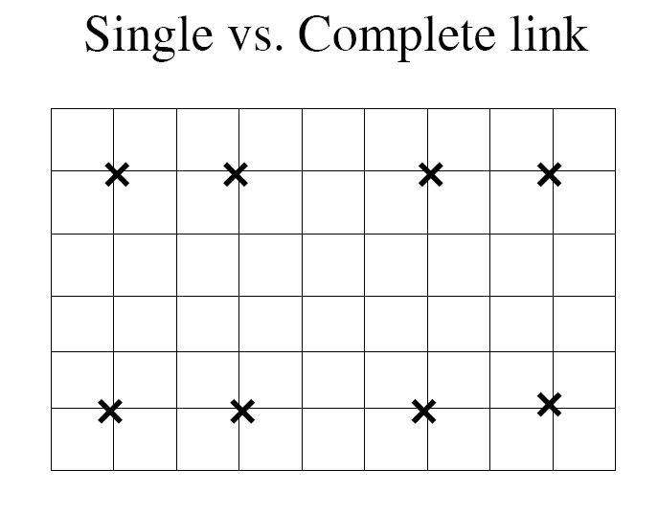

Slide 8
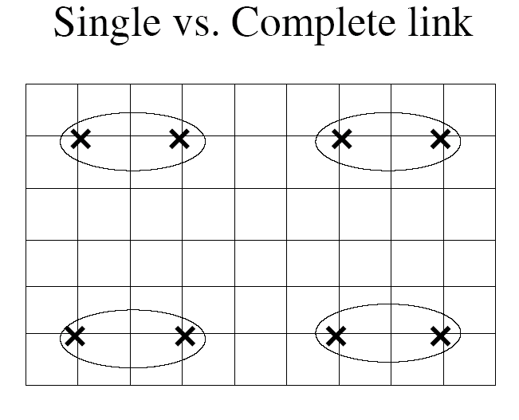

Slide 9
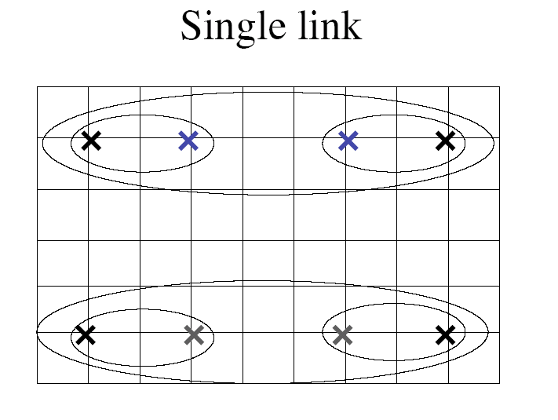

Slide 10
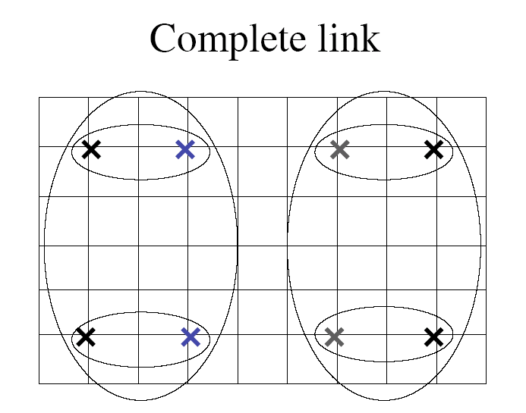

Slide 11
非层次聚类
K-均值
  硬聚类
  计算每个类的中心
EM算法
  考虑稀疏数据
  公式
  用EM算法计算P( c_{i}|w₁)

Slide 12

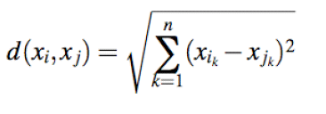
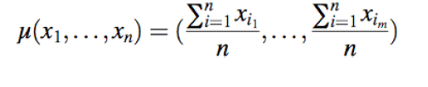
K-均值
将n个向量分到k个类别中去
选择k个初始中心
计算两项距离
计算均值

Slide 13
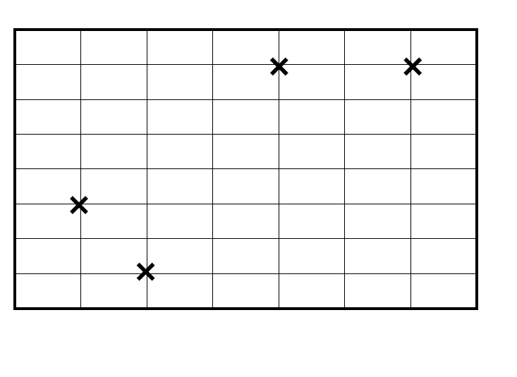

Slide 14
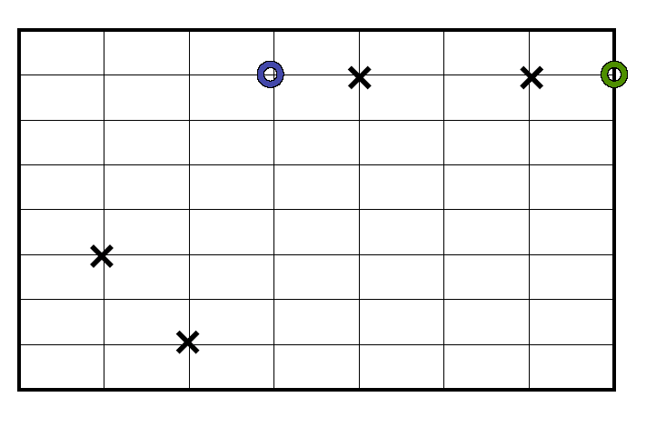

Slide 15
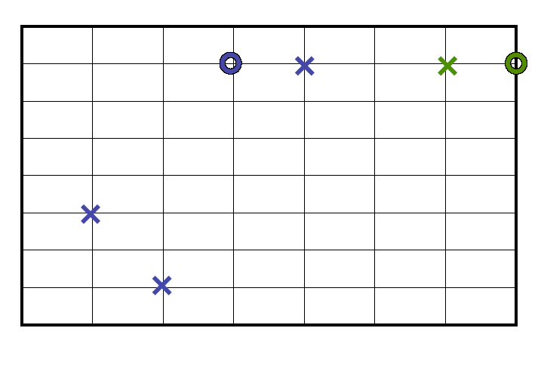

Slide 16
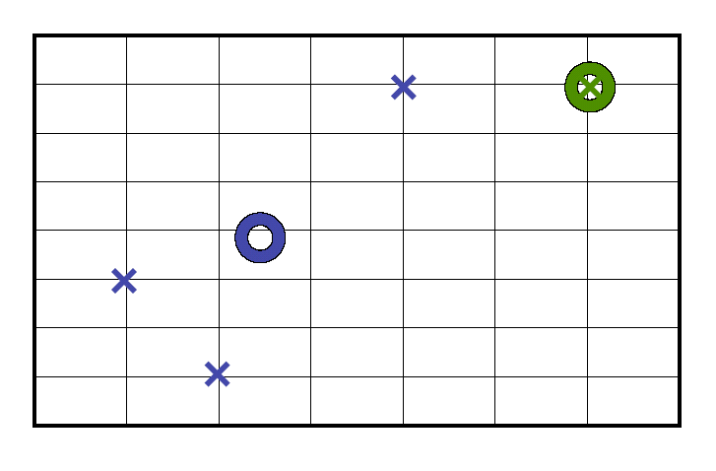

Slide 17
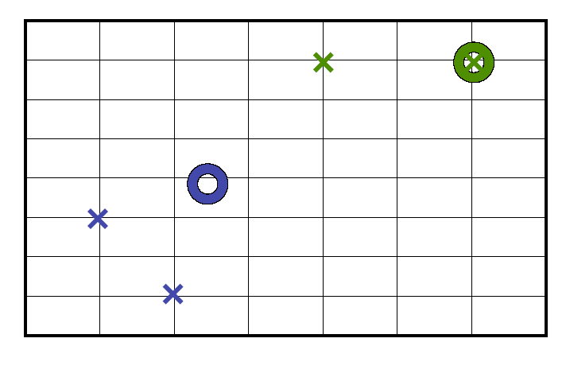

Slide 18
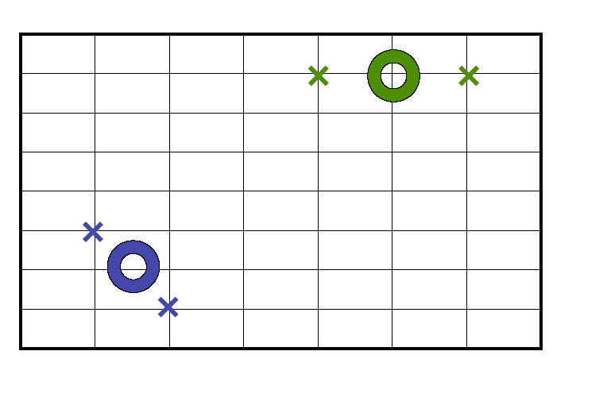

Slide 19
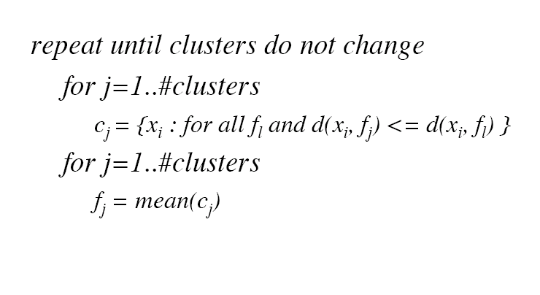
K-均值算法

Slide 20
EM-算法
算法族
以前的一个例子：前向后项算法是EM算法的一个例子
可以用于任意的概率模型E(likelihood)及max likelihood estimite估计

Slide 21
模糊聚类
经典的k均值聚类算法的一部迭代中，每一个样本点都被认为是完全属于某一类别。
模糊聚类放松这一条件，假定每个样本是模糊隶属于某一类的。
每类是一个高斯分布
样本集合模拟成一个高斯混合分布

Slide 22
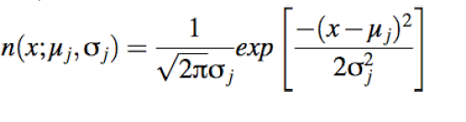
EM算法
点集x1,……xn
K个类
Z为二维数组，z_{ij}为1表示x_{i}在j类中，否则为0
每个j类定义为一个高斯分布

Slide 23

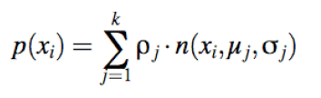
EM算法
用先前的概率累加
任意一项xi的概率

Slide 24
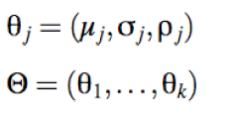
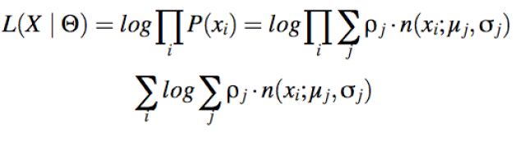
EM算法
参数
给定参数下x的值

Slide 25
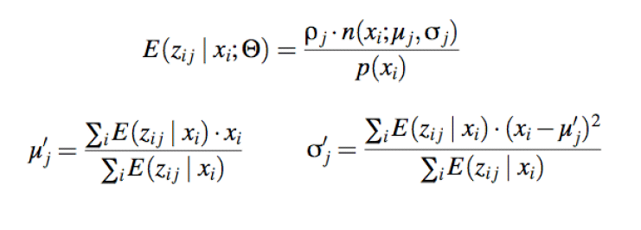
EM算法
找到z_{ij}的期望值并用它计算最大似然估计，反复迭代，直到收敛。

Slide 26
特点
我们从初始迭代直到收敛
是局部最优
K均值是用EM算法求解高斯混合分布的特例

Slide 27
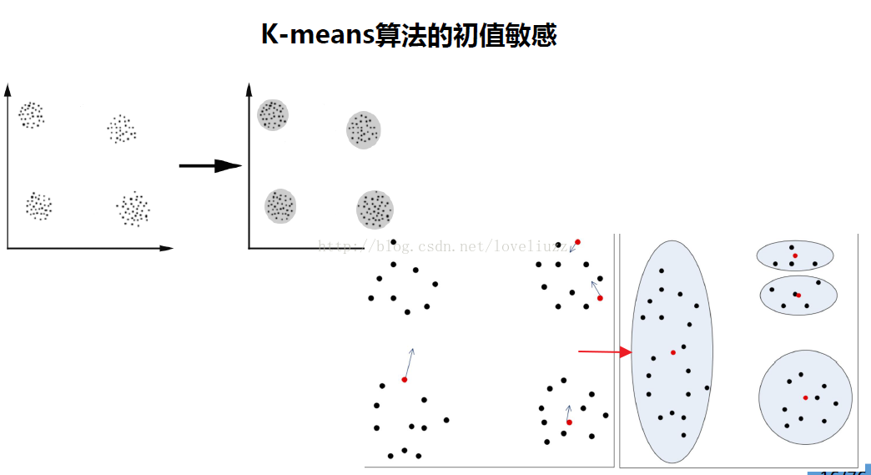

Slide 28
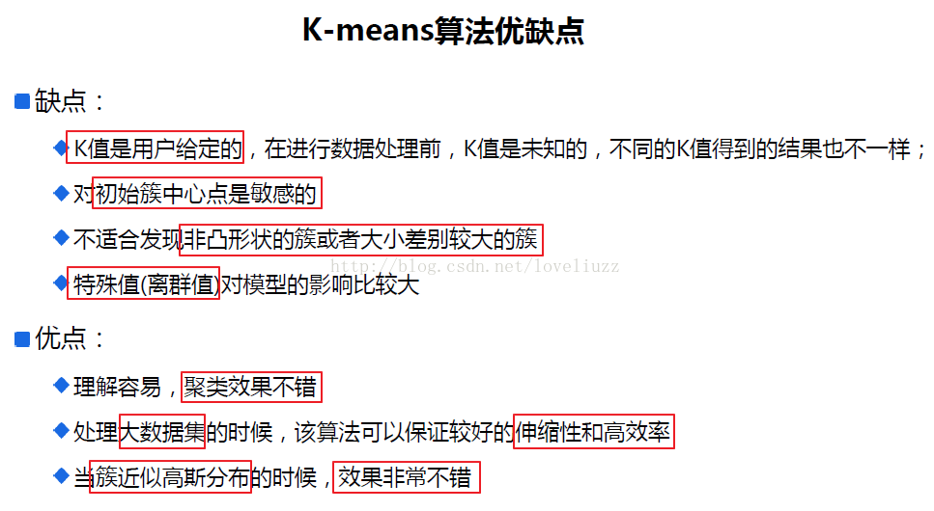

Slide 29
